Slide 1
CrowdAlpha
Harnessing Social Sentiment to Outperform the Market By Yaniv Gutman

Slide 2
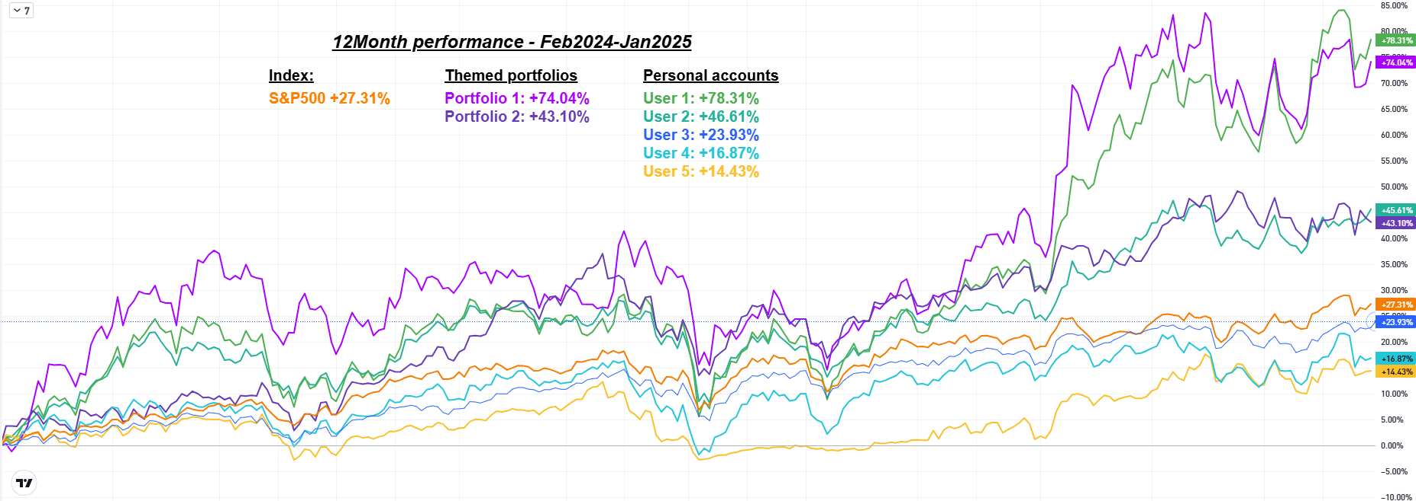
כולם רוצים לנצח את השוק – מעטים מצליחים
"כולם רוצים לנצח את השוק – מעטים מצליחים"
השוק מלא במידע, דעות ותחזיות – אך רק מעטים מצליחים להפוך אותו לתשואות עקביות.
היתרון קיים, אך מפוזר בין מיליוני קולות ברשתות החברתיות – איך ננצל אותו נכון?
המספרים לא משקרים: הרוב לא מצליחים להכות את המדד, אך הסודות להצלחה נמצאים בפיד.

Slide 3
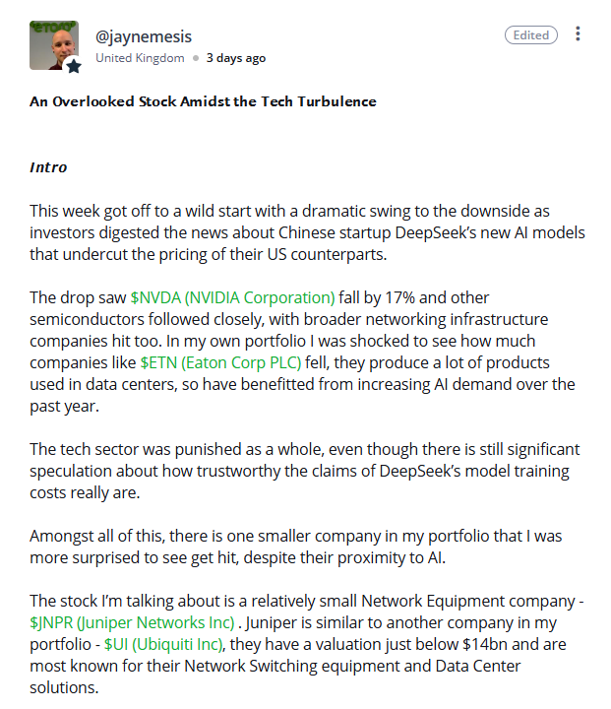
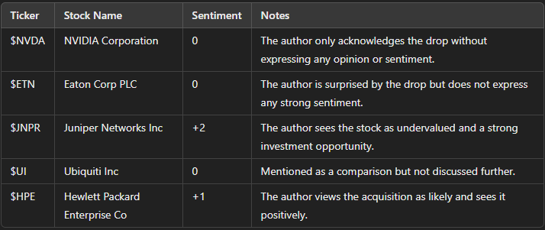
Detailed Analysis

Slide 4
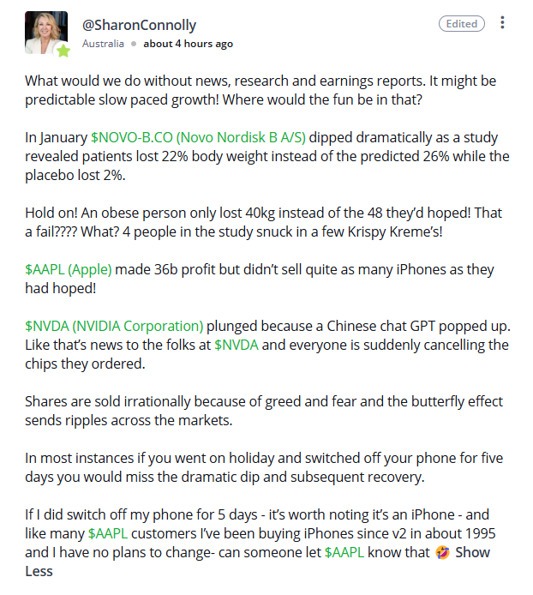
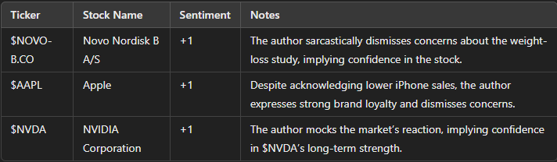
Market Insights

Slide 5
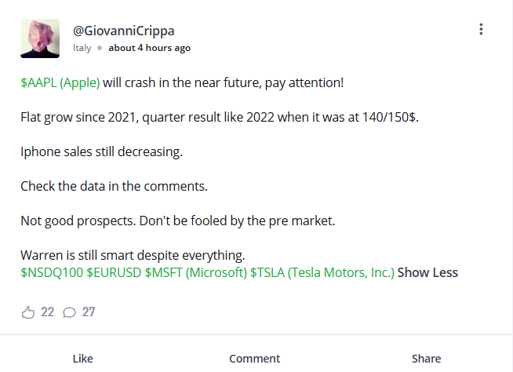
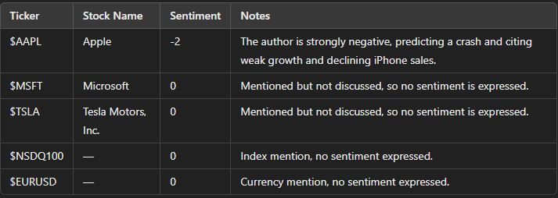
Doomsday Prediction

Slide 6
הגדרת הפרויקט
אלגוריתם מסחר המנתח פוסטים ברשת מסחר חברתית, כדי לזהות מניות בעלות פוטנציאל תשואת יתר בהשוואה למדד הייחוס.
מדד הייחוס – S&P500

Slide 7



סקירת מתחרים
Alpaca
Personal AlgoTrading
מסחר אלגוריתמי בקריפטו בפלטפורמה של אלפקה
מבוסס טוויטר
עובד ע"פ חיפוש מילות מפתח בטוויטר, וניתוח סנטימנטים של התוצאות
מסחר אלגוריתמי במניות בפלטפורמות מסחר שונות
מבוסס פורומים ברדיט ו/או טוויטר
עובר על פוסטים בפורומים ייעודיים, או של יוזרים ייעודיים לביצוע החלטות
מה חסר?
בדיקת מהימנות ואמינות של כותב הפוסט

Slide 8
דרישות פונקציונאליות
ניתוח סנטימנטים – זיוי חיובי/שלילי של הדיעות המובעות בפוסטים על מניות ספציפיות
דירוג כותבים – שקלול שנות פעילות, תשואות עבר, ודירוג מקצועי
דירוג מניות – שילוש סנטימנטים ודירוג כותבים ליצירת רשימת מניות מומלצות
ניהול פורטפוליו – החזקה של 10-20 המניות עם הדירוג הגבוה ביותר
סינון מניות – שימוש אך ורק במניות הנכללות במדד ה-S&P500
Backtesting – בדיקה רטרוספקטיבית של האסטרטגיה
הערכת הצלחת המודל מול תשואת השוק – מדד S&P500

Slide 9
דרישות לא פונקציונאליות
דיוק גבוה – האלגוריתם צריך לסנן רעשים ולתת משקל גדול יותר לניתוחים מעמיקים
סקלאביליות – תמיכה בניתוח כמות גדולה של פוסטים
ביצועים – עיבוד נתונים מהיר כדי לספק החלטות בזמן
אבטחת מידע – הגנה על נתונים ולקוחות, ולא לחשוף מידע פרטי
תשואת יתר של 2% - המטרה המרכזית: עקיפת מדד ה-S&P500 בלפחות 2%

Slide 10
טכנולוגיות
Application
Research - ML
Database
Microsoft SQL Server
Sentiment Analysis
Microsoft Cognitive services
Hosting
Azure Function – serverless
Kubernetes CronJob
Data collection
Python scripts
Database
Microsoft SQL Server
Sentiment Analysis
Microsoft Cognitive services
Machine Learning
Python
Libraries – numpy, pandas, scipy, scikit-learn

Slide 11
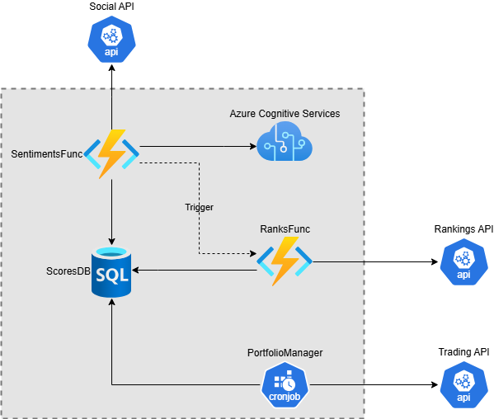
ארכיטקטורה

Slide 12
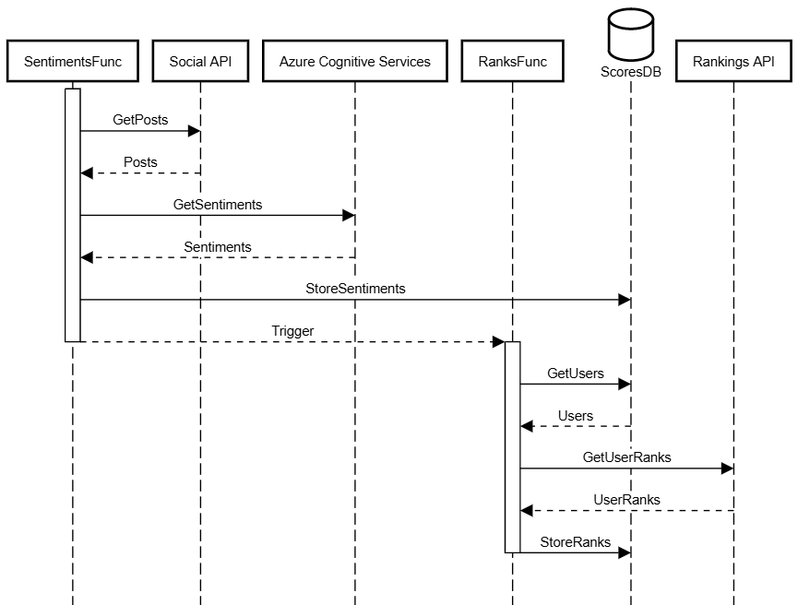
Sentiments Assesment

Slide 13
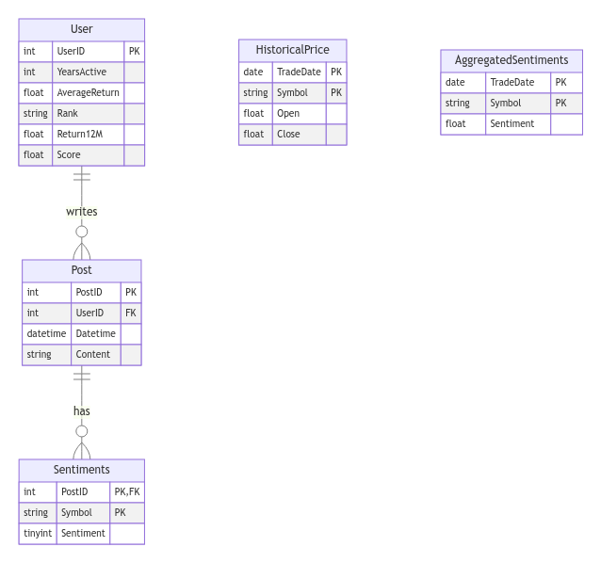
ERD

Slide 14
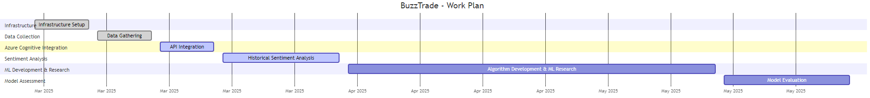
תכנית עבודה
יצירת תשתיות – הקמה של התשתיות הנדרשות לפרויקט – DB, CognitiveServices
איסוף נתונים – פוסטים היסטוריים, מידע על משתמשים, מחירים היסטוריים
אינטגרציה עם Azure Cognitive Services – כתיבת הקוד האחראי על ביצוע ניתוח הסנטימנטים
ניתוח סנטימנטים היסטוריים – ניתוח סנטימנטים של הפוסטים, וכיול המנתח ע"י מעבר על פוסטים מדגמיים.
פיתוח האלגוריתם ומחקר ערכים בעזרת Machine Learning – פיתוח האלגוריתם מעל המידע שנאסף, כיול ספים בעזרת Machine learning וביצוע Backtesting – איטרטיבי
ניתוח תוצאות המודל והצגה – ניתוח של תוצאות המחקר ובדיקה אם עומד בדרישת וניתן להמשיך לפיתוח

Slide 15
שאלות?

